Slide 1
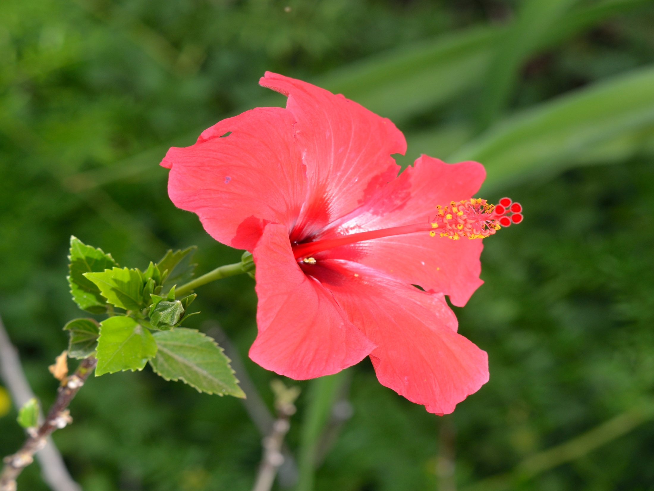
স্বাগতম

Slide 2
পরিচিতি
শিক্ষক পরিচিতি
মোঃ আলকাছ মিয়া
প্রভাষক, পদার্থবিজ্ঞান
ফিরোজ মিয়া সরকারি কলেজ
আশুগঞ্জ, ব্রাহ্মণবাড়িয়া
alkasmia1984@gmail.com
Mob.-01720323114
পাঠ পরিচিতি
শ্রেণিঃ একাদশ
বিষয়ঃ পদার্থবিজ্ঞান
অধ্যায়ঃ ৭ম

Slide 3
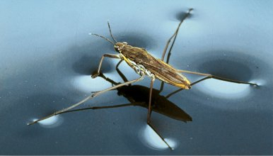
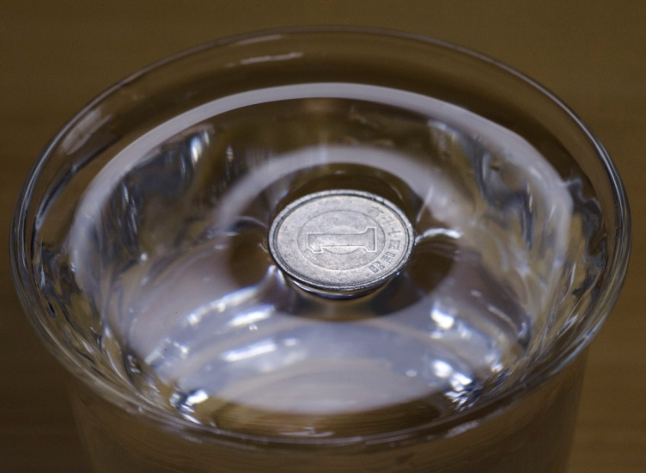
ছবিগুলো লক্ষ্য কর
তোমরা কী সূঁই,মুদ্রা পানিতে ভাসতে দেখেছ-
এগুলো কীভাবে পানিতে ভাসে?
তোমরা কী পোঁকামাকড় পানিতে ভাসতে দেখেছ-

Slide 4
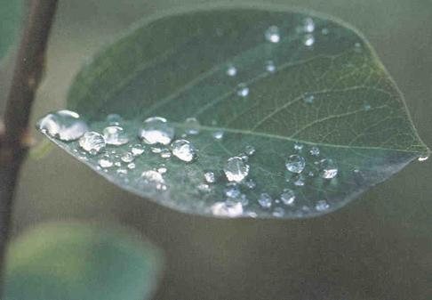
ছবিগুলো লক্ষ্য কর
পানির ফোঁটা মেঝেতে বা পাতার উপর গোলাকার ধারণ করে কেন?

Slide 5
আজকের পাঠ শিরোনাম...
পৃষ্ঠটান ও পৃষ্ঠশক্তি

Slide 6
এই পাঠ শেষে শিক্ষার্থীরা ...
পৃষ্ঠটান ও পৃষ্ঠশক্তি ব্যাখ্যা করতে পারবে;
অনুর ক্ষেত্রে সংসক্তি বল ও আসঞ্জন বল সম্পর্কে জানতে পারবে;
অনুর আনবিক পাল্লা ও প্রভাব গোলক সম্পর্কে জানতে পারবে;
পৃষ্ঠটানের আনবিক তত্ত্ব বর্ণনা করতে পারবে;
পৃষ্ঠটান ও পৃষ্ঠশক্তির মধ্যে সম্পর্ক স্থাপন করতে পারবে;

Slide 7
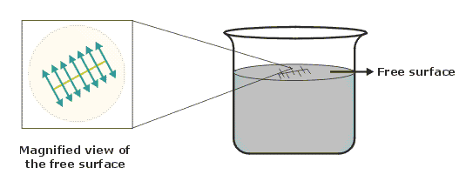
পৃষ্ঠটান
কোন তরল পৃষ্ঠের ওপর যদি একটি রেখা কল্পনা করা হয় তবে ঐ রেখার প্রতি একক দৈর্ঘ্যে রেখার সাথে লম্বভাবে এবং পৃষ্ঠের স্পর্শকরুপে রেখার উভয় পাশে যে বল ক্রিয়া করে তাকে ঐ তরলের পৃষ্ঠটান বলে।
ধরি, তরল পৃষ্ঠের ওপর $l$ দৈর্ঘ্যের কল্পিত একটি রেখার উভয় পাশে স্পর্শকরূপে F বল ক্রিয়া করে।
তাহলে পৃষ্ঠটান, $T=\frac{F}{l}$
পানির পৃষ্ঠটান, $72×{10}^{−2}{Nm}^{−1}$
পৃষ্ঠটান তরল তলকে সংকোচিত করার চেষ্ঠা করে।

Slide 8
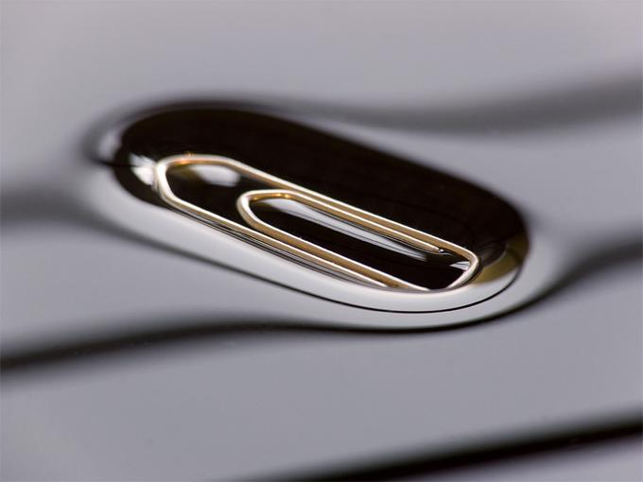
দলীয় কাজ
১। চিন্তা করঃ
চিত্রের জেমস ক্লিপটি কীভাবে পানিতে ভেসে আছে?
২। পানির উপরিতল থেকে $0.05m$ লম্বা একটি অনুভূমিক তারকে সর্বাধিক $7.30×{10}^{−3}N$ বলে টেনে উঠানো যায়। পানির পৃষ্ঠটান কত?

Slide 9
পৃষ্ঠটান সম্পর্কিত কয়েকটি বিষয়
১। সংশক্তি বল
একই পদার্থের বিভিন্ন অণুর মধ্যে পারস্পরিক আকর্ষণ বলকে সংশক্তি বল বলে।
যেমন, পানির বিভিন্ন অণুর মধ্যে পারস্পরিক আকর্ষণ বল সংশক্তি বল।
পানি
কাঁচের পাত্র
২। আসঞ্জন বল
বিভিন্ন পদার্থের অণুর মধ্যে পারস্পরিক আকর্ষণ বলকে আসঞ্জন বল বলে।
যেমন, পানি ও কাঁচ অণুর মধ্যে পারস্পরিক আকর্ষণ বল আসঞ্জন বল।

Slide 10
৩। আণবিক পাল্লা ও প্রভাব গোলক
একই পদার্থের দুটি অণুর মধ্যে সংসক্তি বল সর্বোচ্চ যে দূরত্ব পর্যন্ত ক্রিয়া করে সেই দূরত্বকে আণবিক পাল্লা বলে।
এই আণবিক পাল্লার সমান ব্যাসার্ধ নিয়ে একটি গোলক কল্পনা করা হলে তাকে প্রভাব গোলক বলে। কেন্দ্রের অণুটি কেবল এর প্রভাব গোলকের ভিতরের অণুগুলো দ্বারাই প্রভাবিত হয়।
পানি
চিত্রে একটি অনুর জন্য প্রভাব গোলক দেখানো হল।
কাঁচের পাত্র
তরলের অভ্যন্তরের সকল অনুর জন্য নিট বল শূন্য ।
কিন্তু তরলের উপরি তলের এবং পাত্রের সাথে স্পর্শকিত অনুর জন্য নিট বল শূন্য নয়।

Slide 11
পৃষ্ঠটানের আণবিক তত্ত্ব
P
Q
E
F
D
C
B
পানি
A
কাঁচের পাত্র
C অনুটির প্রভাব গোলক অর্ধেক ভিতরে তাই নিম্নমুখী বল অনুভব করবে।
চিত্রে কোন তরলের মধ্যে চারটি অনু A, B, C, D বিবেচনা করি।
এই নিম্নমুখী বল থেকেই পৃষ্ঠটানের সৃষ্টি।
বিজ্ঞানী ল্যাপ্লাস সর্বপ্রথম আনবিক তত্ত্বের সাহায্যে পৃষ্ঠটানের ব্যাখ্যা দেন।
যেসকল অনুর প্রভাব গোলকের কেন্দ্র EF এবং PQ অংশের মধ্যে থাকবে সেসকল অনু নিম্নমুখী বল অনুভব করবে।
A ও B অনু দুটি তরলের ভিতরে। এই অনু দুটির প্রভাব গোলকের ভিতরের সব অনু দ্বারা সমানভাবে আকৃষ্ঠ হবে। তাই অনুদ্বয়ের লব্ধি সংসক্তি বল শূন্য হবে।
D অনুটির প্রভাব গোলকের বেশির ভাগ ভিতরে তাই প্রবলভাবে নিম্নমুখী বল অনুভব করবে।

Slide 12
পৃষ্ঠশক্তি
ইতিমধ্যে আমরা জেনেছি, পৃষ্ঠটানের জন্য তরল পৃষ্ঠ সংকোচিত হয়।
এই অবস্থায় তরলের মক্তপৃষ্ঠের ক্ষেত্রফল বৃদ্ধির জন্য পৃষ্ঠটানের বিরুদ্ধে কিছু কাজ করতে হয়।
তরলের মক্তপৃষ্ঠের একক ক্ষেত্রফল বৃদ্ধির জন্য সম্পন্ন কাজের পরিমাণ তথা মুক্ততলের একক ক্ষেত্রফলে সঞ্চিত বিভব শক্তিকেই তরলের পৃষ্ঠশক্তি বলে।
কোন তরলের মুক্তপৃষ্ঠের ক্ষেত্রফল $∆A$পরিমাণ বৃদ্ধির জন্য সম্পন্ন কাজের পরিমাণ $W$ হলে,
পৃষ্ঠশক্তি, $E=\frac{W}{∆A}$

Slide 13
চিন্তা কর
১। বৃষ্টির ফোঁটা গোলাকার হয় কেন?
২। পৃষ্ঠটানের উপর তাপমাত্রার প্রভাব আছে কী?

Slide 14
পৃষ্ঠটান ও পৃষ্ঠশক্তির মধ্যে সম্পর্ক
ABCD একটি আয়তাকার ফ্রেম। এর BC বাহু ব্যতিত বাকি তিনটি বাহু শক্তভাবে আটকানো।
এটিকে সাবান পানিতে ডুবিয়ে আনলে, পৃষ্ঠটানের জন্য BC বাহুটি b দূরত্ব সরে EF অবস্থানে যাবে।
B
C
E
F
BC বাহুটি নিজ অবস্থানে স্থির রাখার জন্য বিপরীত দিকে বল প্রয়োগ করতে হবে।
BC বাহুর দৈর্ঘ্য $l$, তরলের পৃষ্ঠটান $T$, এবং মোট বল $F$হলে,
A
D
$T=\frac{F}{2l}$ বা, $F=2lT$
এই কাজের ফলে ক্ষেত্রফল বৃদ্ধি, $∆A=2lb$
$W=$ বল×সরণ
বা, $W=Fb$ $=2lTb$
একক ক্ষেত্রফল বৃদ্ধিতে প্রয়োজনীয় কাজ বা পৃষ্ঠশক্তি,$E=\frac{W}{∆A}=\frac{2lTb}{2lb}=T$
$∴$ কোন তরলের পৃষ্ঠশক্তি সংখ্যাগতভাবে এর পৃষ্ঠটানের সমান।
EF বাহুকে b দূরত্ব সরিয়ে BC অবস্থানে রাখতে কৃতকাজ,

Slide 15
দলীয় কাজ
২। একটি সাবান বুদবুদের ব্যাসার্ধ $0.01m$ থেকে বাড়িয়ে $0.1m$ করা হল। এই প্রক্রিয়ায় সম্পাদিত কাজ নির্ণয় কর। সাবান পানির পৃষ্ঠটান $26×{10}^{−3}Nm^{−1}$ ।
২। পৃষ্ঠটান ও পৃষ্ঠশক্তির মাত্রা ও একক একই হবে কী?

Slide 16
মূল্যায়ন
পৃষ্ঠটান ও পৃষ্ঠশক্তি ব্যাখ্যা কর।
তেল ও পানির মধ্যে কোনটির পৃষ্ঠটান বেশি হবে?
অনুর আনবিক পাল্লা ও প্রভাব গোলক বলতে কী বুঝ?
উত্তাল সমুদ্রকে তেল ঢেলে কীভাবে শান্ত করা যায়?
পৃষ্ঠটান ও পৃষ্ঠশক্তির মধ্যে সম্পর্ক কী?

Slide 17
বাড়ির কাজ
১। $2mm$ পানির গোলককে $10$ লক্ষ ছোট ছোট পানির বিন্দুতে স্প্রে করা হলো। ব্যয়িত শক্তির পরিমাণ নির্ণয় কর। পানির পৃষ্ঠটান $72×{10}^{−3}Nm^{−1}$ ।

Slide 18
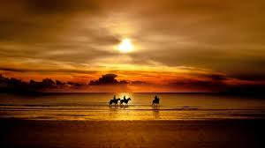
সবাইকে ধন্যবাদ

